Slide 1
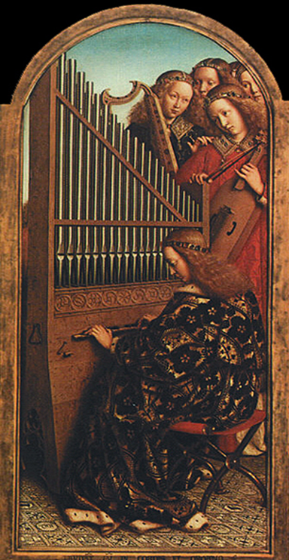
ГБОУ СОШ с. Курумоч
Исследовательская работа:
«Волшебная
сила музыки»
Работу выполнили: Балдина Дарья
и Кистанова Виктория,
обучающиеся 6 Г класса
Научный руководитель: Сахарнова
Наталья Александровна, учитель музыки

Slide 2

Послушай: музыка вокруг,
Она во всём – в самой природе, и для бесчисленных мелодий она сама рождает звук!
М. Ивенсен

Slide 3
Актуальность темы
Музыка окружает нас повсюду: мы слышим её с экранов телевизоров, в компьютерах, телефонах. Но мало кто задумывается о том, что музыка обладает способностью оказывать заметное воздействие на душевное и физическое состояние человека.
Сегодня дети и подростки предпочитают классической музыке – музыку современную – рок, рэп, клубную музыку и др. А она порой наносит вред здоровью, нарушает их психику.

Slide 4



Цель исследования: изучить влияние музыки на человека
Задачи:
изучить литературу по данному вопросу;
выявить музыкальные предпочтения
обучающихся и учителей школы;
определить влияние музыки на психическое (эмоциональное) состояние
обучающихся;
проанализировать полученные
результаты, сделать выводы

Slide 5

Объект исследования – музыка
Предмет исследования - влияние музыки на психическое здоровье обучающихся
Приступая к работе над проектом, мы выдвинули
2 гипотезы:
В подростковой среде отдаётся предпочтение современной музыке.
«Хорошая» музыка оказывает положительное влияние на человека.
f f

Slide 6
В работе над проектом были
использованы следующие
группы методов:
Теоретические - изучение и анализ литературы и информации в Интернете;
Эмпирические - проведение анкетирования, опроса и интервью, наблюдения по проблеме и анализ полученных результатов.

Slide 7
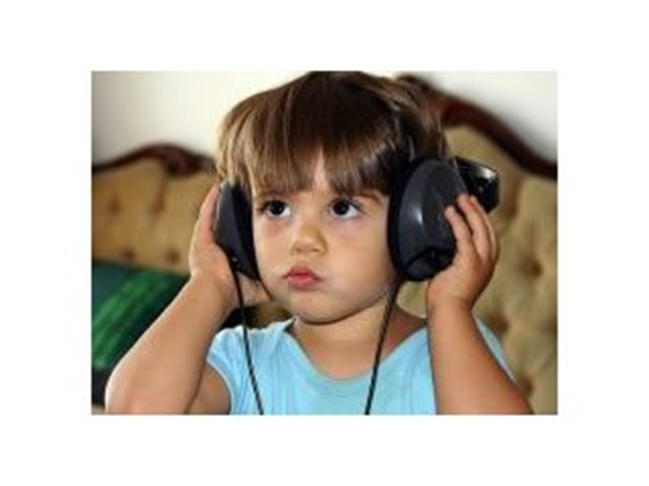
Практическая значимость исследования
Мы смогли выделить несколько музыкальных произведений, которые снижают тревогу, настраивают на спокойную плодотворную работу и активизируют мыслительную деятельность, составили памятку.
В итоге своей работы мы
записали CD-диск
и планируем провести
классный час на тему
«Как лечиться музыкой».

Slide 8

ГЛАВА 1. МУЗЫКА – ФЕНОМЕНАЛЬНОЕ
ЯВЛЕНИЕ
Магия музыки

Slide 9

Магия музыки
Целительное воздействие музыки на организм человека было замечено еще на заре цивилизации. Первобытные люди верили, что звук магическим образом соединяет силы неба и земли.

Slide 10

Слушая первые мелодии первых музыкальных инструментов — человек осознал: музыка может многое, в том числе и лечить. Она усиливает радость, успокаивает любую печаль, изгоняет болезни, смягчает любую боль.

Slide 11
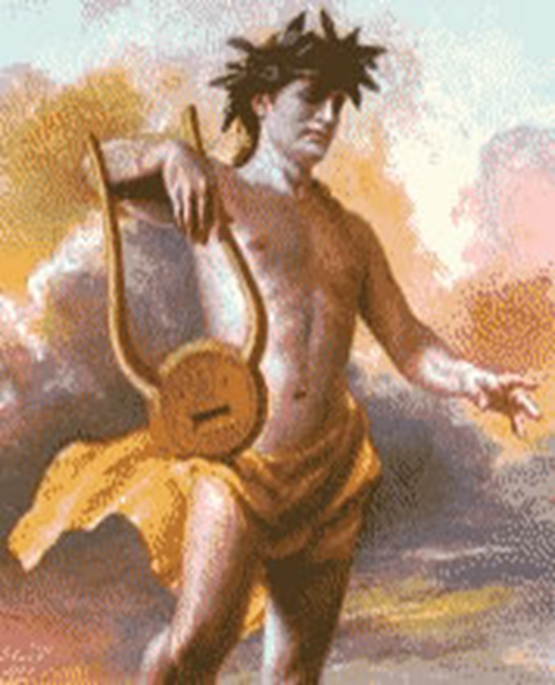
Прекрасный певец – Орфей
Владел тайной
гармоничных звучаний.
Его музыка благотворно
влияла на все живое
вокруг.

Slide 12
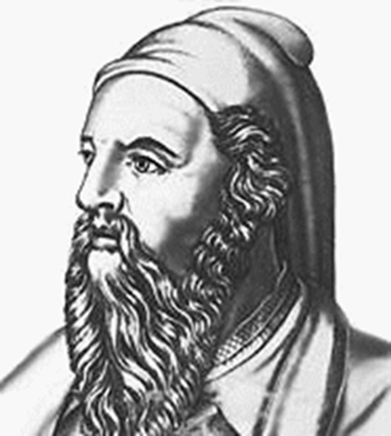
ПИФАГОР САМОССКИЙ
(570 - 490 до н.э.)
Древнегреческий философ, религиозный и политический деятель, математик.
Учился музыке
в Египте.

Slide 13
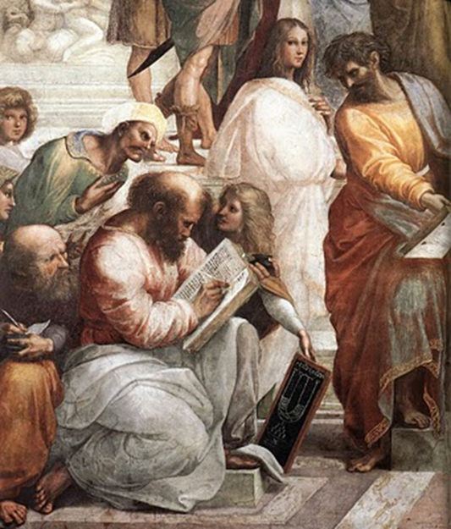
Аристотель и Платон
Утверждали, что музыка устанавливает порядок и равновесие во всей Вселенной и, прежде всего, воссоздает гармонию в физическом теле

Slide 14
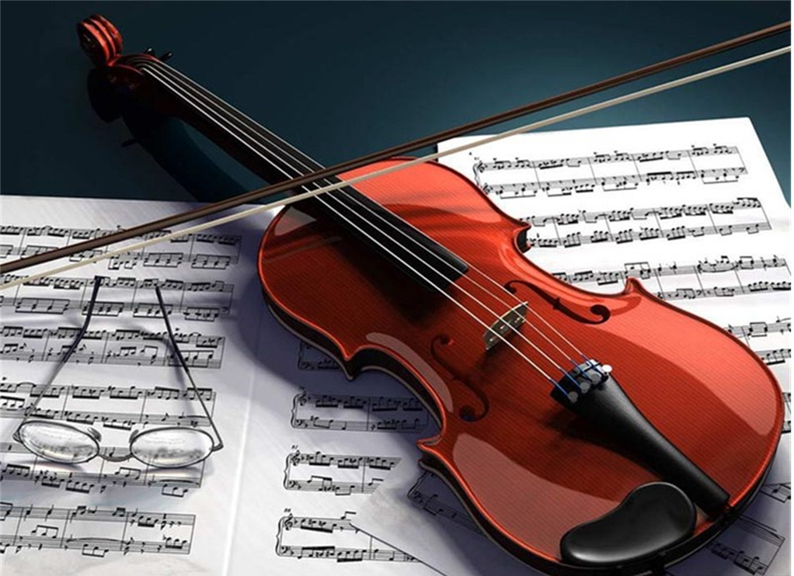
В начале XX века было
экспериментально доказано,
что музыкальнее звуки
воздействуют на изменение
кровяного давления,
частоту сердечных
сокращений, ритм и
глубину дыхания.

Slide 15
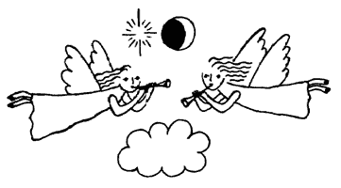
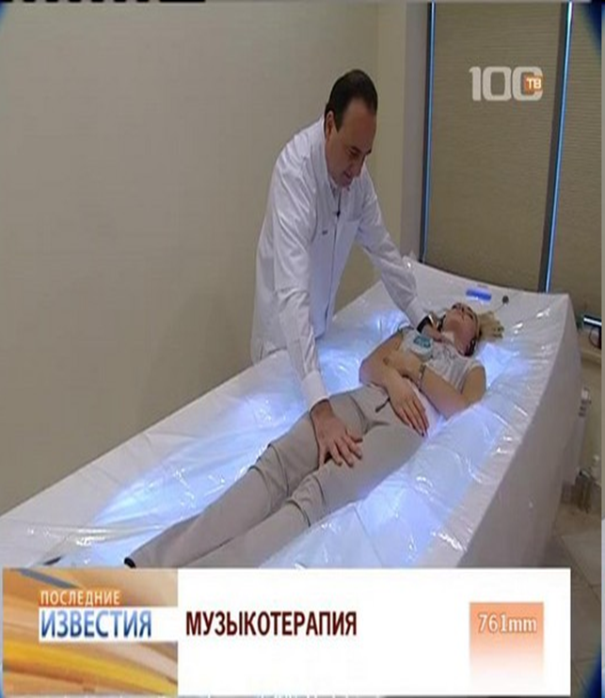
Музыкотерапия -
это восстановление
здоровья при
помощи занятий музыкой.
В 2003 году Минздрав
России признал
музыкотерапию
официальным
методом лечения.

Slide 16
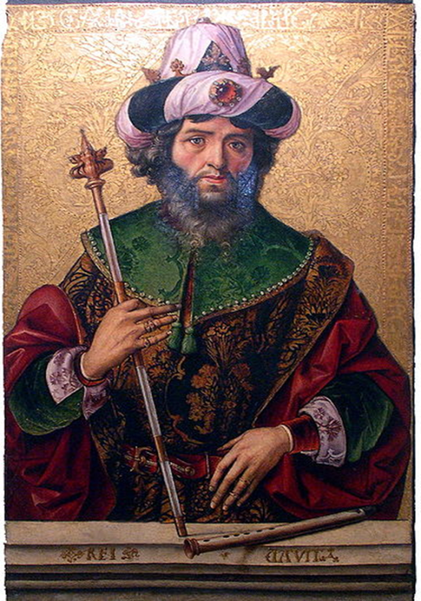
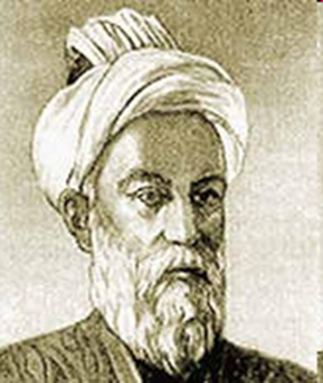
Царь Давид своей игрой
на арфе вылечил от
депрессии царя Саула,
а также спас его от
нечистых духов.
Великий врачеватель древности
Авиценна называл мелодию
«нелекарственным» способом
лечения наряду с диетой,
запахами и смехом.

Slide 17
Современные научные исследования

Slide 18

Ученые установили, что активность микробов, «наслушавшихся» колокольного звона
и церковной музыки, падает на 40%.

Slide 19

В последние десятилетия особо интенсивно ведутся эксперименты в нескольких направлениях:
влияние отдельных музыкальных инструментов на живые организмы;
влияние музыки великих гениев человечества, индивидуальное воздействие отдельных произведений композиторов;
воздействие на организм человека традиционных народных направлений в музыке, а также современных направлений

Slide 20

Под воздействием музыки меняются кровяное давление, частота сокращений сердечной мышцы, ритм и глубина дыхания как у животных, так и у человека.
Музыку используют во
время сложных операций.
Музыкотерапия используется
для лечения сахарного диабета.

Slide 21
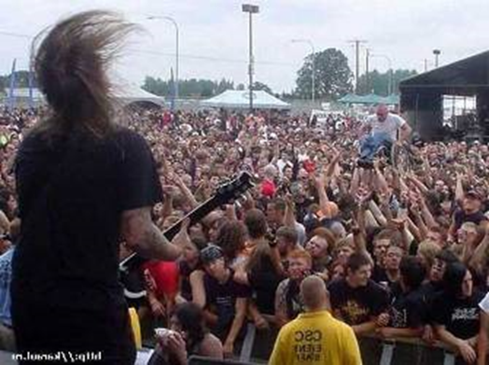
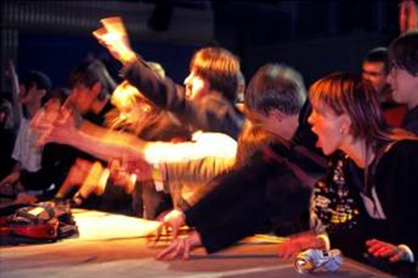
Музыка может влиять на человека отрицательно
На кафедре акустики МГУ
проводили исследования:
семиклассники после 10-минутного
прослушивания рок-композиций временно
забывали таблицу умножения.
Находящиеся в
концертных залах слушатели
не смогли ответить на
элементарные вопросы.
Исследование показало, что
даже 10-минутное «наслаждение» рок-музыкой на
громкости в 100 децибел снижает
чувствительность уха настолько, что наступает
частичная потеря слуха.

Slide 22
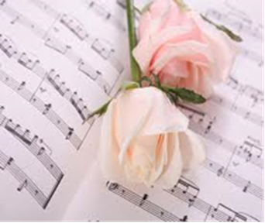
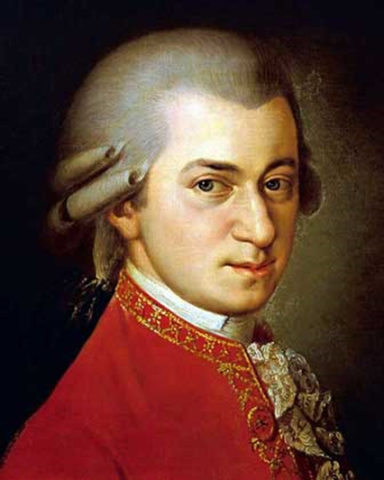
«Эффект Моцарта»
Музыку Моцарта специалисты считают
самой полезной для психического и
физического здоровья, для гармонии,
красоты и равновесия.
Произведения Моцарта универсальны: они рекомендуются для снятия стресса, эффективного усвоения учебного материала, от головной боли, а также во время восстановительного периода, например, после экстремальных ситуаций. Причем лечебным эффектом обладают все произведения Моцарта. Этот музыкальный феномен до конца еще не объясним.

Slide 23

"Музыка усиливает любую радость, успокаивает любую печаль, изгоняет болезни, смягчает любую боль.
И поэтому Мудрецы Древности поклонялись Единой силе Души,
Мелодии и Песне".
Кельтские поэты

Slide 24
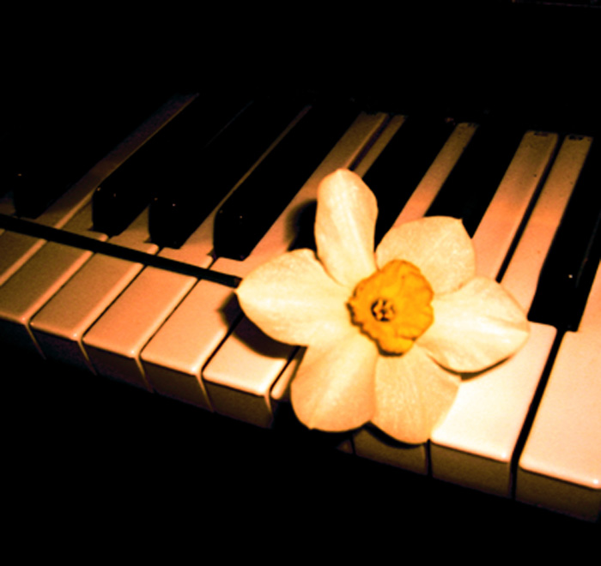
Глава 2. ВЛИЯНИЕ МУЗЫКИ НА ПСИХИЧЕСКОЕ (ЭМОЦИОНАЛЬНОЕ) ЗДОРОВЬЕ
Выявление музыкальных предпочтений обучающихся и учителей школы

Slide 25
Результаты анкетирования
№ | Какую музыку вы предпочитаете? (поставьте знак + ) | Ученики (17 человек) | Учителя (10 человек)
1. | Классическую | 18% | 60%
2. | Духовную | 9% | 30%
3. | Народную | 9% | 30%
4. | Современную эстрадную, популярную | 70% | 80%
5. | Джаз | - | 20%
6. | Рэп | 29% | 10%
7. | Рок-музыку | 12% | 30%
8. | Не люблю музыку | 9% | -

Slide 26
Опрос: Что думают о музыке шестиклассники?
Музыка – это способ развлечения, она мне поднимает настроение.
Мне нужна музыка, когда на душе неспокойно, послушаешь - успокоишься и все у меня хорошо.
Музыка помогает мне двигаться (танцевать).
Люблю слушать музыку, когда засыпаю и когда мне грустно.
Если слушать музыку, когда у тебя плохое настроение, то оно меняется на хорошее.
Разная музыка по-разному влияет на меня. Хорошая музыка меня успокаивает.

Slide 27

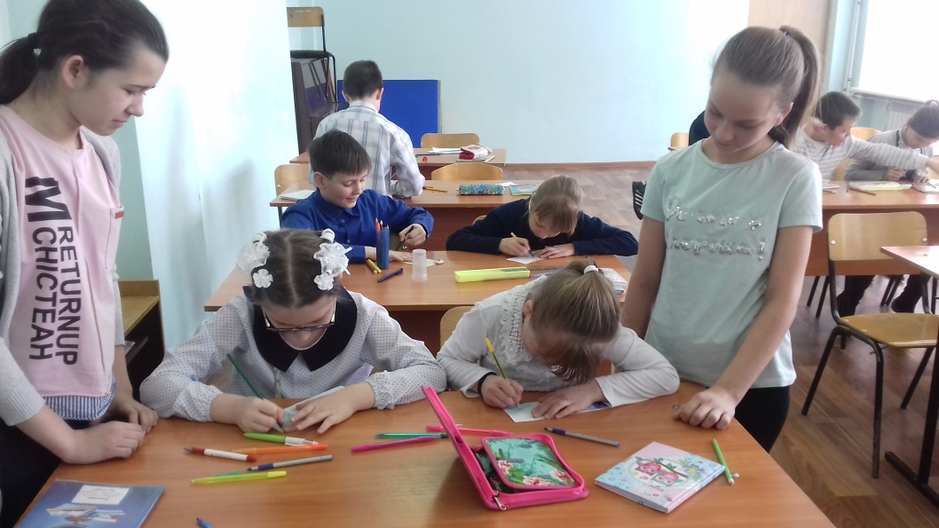
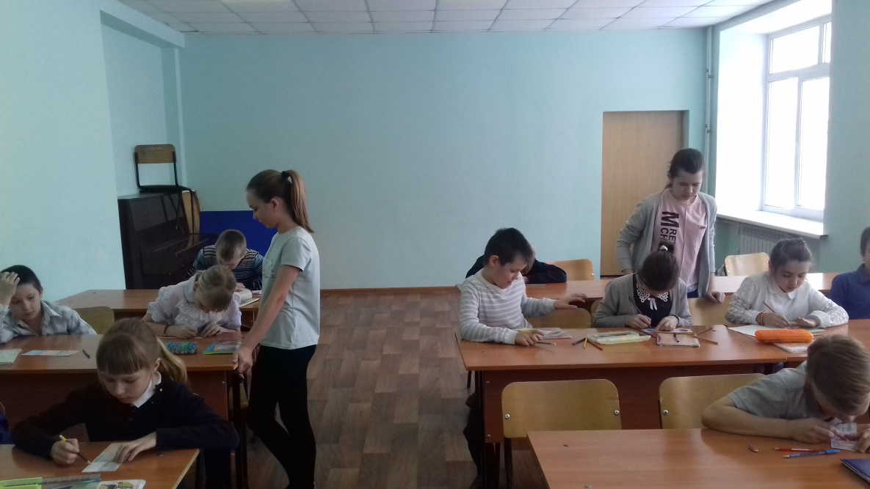
Влияние музыки на эмоциональное состояние детей
Тестирование проведено
в 3-х классах с применением цвета

Slide 28

Основные цвета
Синий
спокойствие
удовлетворенность
Зеленый
уверенность
настойчивость
упрямство
Желтый
активность
веселость
надежды
мечты
Красный
волевое усилие
агрессивность
возбуждение
активность
достижение
успеха

Slide 29
Дополнительные цвета
фиолетовый
коричневый
черный
серый
символизируют негативные тенденции:
тревожность, стресс,
переживание страха,
огорчение

Slide 30

Выбор цвета отражает
направленность испытуемого
на определенную деятельность,
настроение, функциональное
состояние

Slide 31
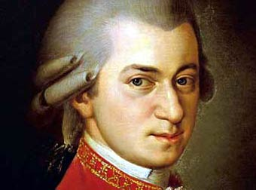

Учащиеся прослушали три музыкальных фрагмента
В.МОЦАРТ

Slide 32
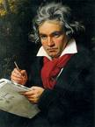
Л.БЕТХОВЕН

Slide 33

«RAMMSTEIN»

Slide 34
После прослушивания музыки:
1.Симфония №40
В.Моцарта;
2.Симфония № 5 Л.Бетховена;
3.Композиция рок-группы
«RAMMSTEIN» - ученики сделали зарисовки

Slide 35
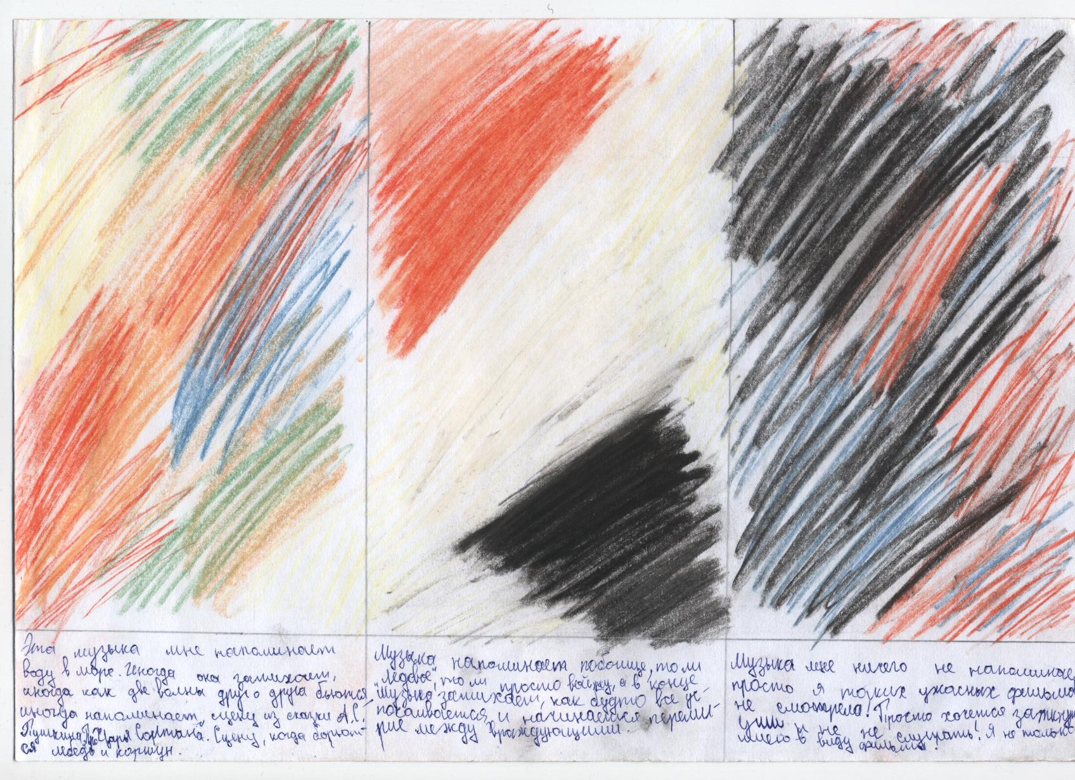
Лерх София

Slide 36

Домницкий Андрей

Slide 37
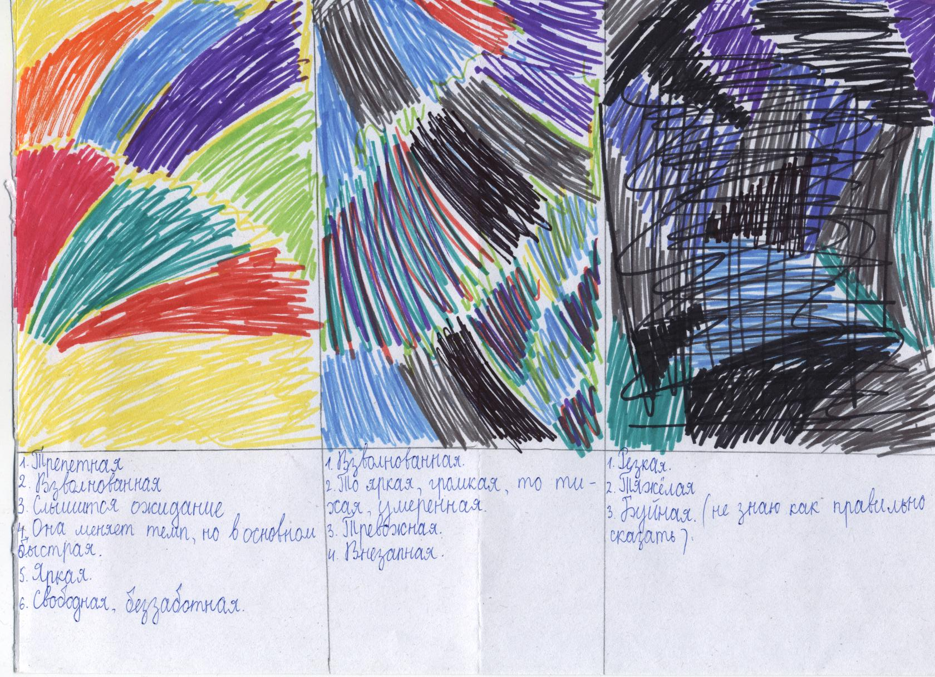
Ханжина Ульяна

Slide 38

Были выявлены определенные закономерности:
Музыка В.А.Моцарта окрашена в цвета спокойствия, уверенности, успешности, активности;
Музыка Л.Бетховена способствует увеличению импульсивности и эмоциональной напряженности;
Так, после прослушивания рок - композиции отмечено преобладание фиолетового, черного, и серого цветов. Кроме того, характерным для рисунков является – увеличения нажима, интенсивность штриховки, рваные, хаотичные линии, зигзаги. Все это можно интерпретировать как состояние беспокойства, настороженности, чувство неудовлетворенности собой, у кого-то чувство беспомощности, стрессовое состояние.

Slide 39
Результаты наблюдения
При прослушивании музыки Моцарта дети вели себя спокойно, делились впечатлениями о музыке: музыка светлая, чистая, спокойная.
При прослушивании музыки Бетховена наблюдалось легкое волнение, небольшое возбуждение.
При прослушивании рок-композиции поведение многих детей стало развязным, а некоторые дети просто затыкали уши во время прослушивания. Впечатления детей: музыка давит на мозги, возбуждает, бесит, голова болит.

Slide 40

Результаты исследований показали:
Современная эстрадная и популярная музыка занимает ведущее место у обучающихся и учителей нашей школы.
Опросив своих одноклассников, мы узнали, что музыка занимает не последнее место в их жизни.
Музыка поднимает ребятам настроение, может успокоить в нужную минуту, а может привести в крайнее возбуждение.

Slide 41
Заключение
В результате проделанной работы мы:
• Познакомились с историей изучения влияния музыки на человека, начиная с древнейших времен и современными научными исследованиями.
• Узнали, что музыкой можно лечиться.
• Провели экспериментальное исследование, в ходе которого выявили музыкальные предпочтения обучающихся и учителей, узнали, чем является музыка для наших одноклассников, как она влияет на психическое состояние детей.

Slide 42
В итоге:
Наша первая гипотеза - «В подростковой среде отдается предпочтение современной популярной музыке» - подтвердилась. Но нужно сказать, что есть ребята, которые любят слушать классическую музыку.
Вторая гипотеза - «Хорошая» музыка оказывает положительное влияние на человека» - тоже полностью подтвердилась.
По итогам исследования мы выделили пакет музыкальных произведений, которые снижают тревогу, настраивают на спокойную плодотворную работу, активизируют мыслительную деятельность. Составили памятку и записали CD – диск.

Slide 43
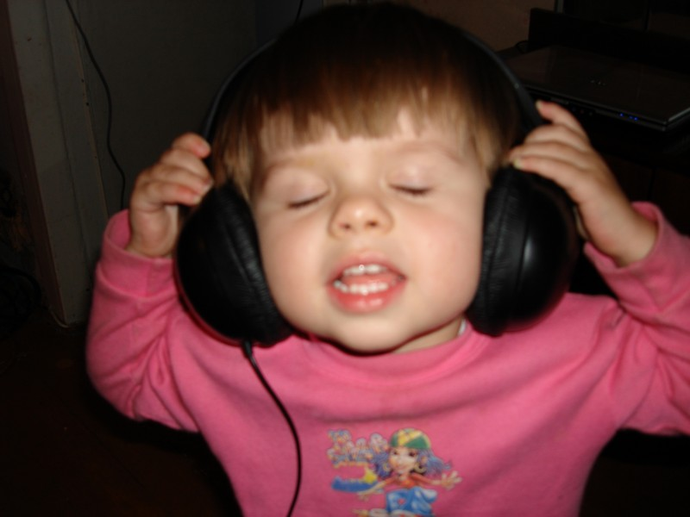
Спасибо за внимание!

